Slide 1

자동화 시스템
제 3 장 전기제어
3.1 수동조작 스위치
3.2 실체 배선도와 순서도
3.3 제어회로의 구성
3.4 릴레이
3.5 자기유지 회로
3.6 우선회로(Interlock)
3.7 타이머
3.8 카운터

Slide 2
제 3 장 전기 제어
▣ 공압기술의 제어 방법에 따른 분류
1) 공압만 사용하여 구동요소를 조작시 제어 : 마스터 밸브, 기계조작 밸브, 릴레이 밸브 및 수동조작 밸브
2) 전자 밸브를 사용하여 구동요소를 조작시 제어 : 구동요소와 전자 밸브를 제외하고는 모두 전기 전자
부품을 사용하는 전기공압제어 방법.
▣ 전기제어의 장점
- 응답이 빠름.
- 소형이면서 확실한 동작.
- 가는 전선으로 원격 조작이 간단.
▣ 전기제어의 단점
- 전기의 스파크에 의한 인화나 폭발의 위험성이 있는 장소는 위험.
▣ 특징
- 전기공압회로는 전기 스위치와 솔레노이드 밸브 및 릴레이 등을 사용하여 제어회로를 구성.
- 일반적으로 배선과 배관을 함께 한다.
- 전체적인 회로도의 구성은 위 부분에 공압회로도(+)를 표시하고, 아래 부분에 전기제어
회로도(-)를 표시.
- a․b 접점과 각종 스위치로 구성.
- 공압회로도는 제어 밸브와 실린더 사이에만 배관하여 간소화.

Slide 3
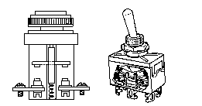
제 3 장 전기 제어
3.1 수동조작 스위치
※ 스위치의 구성
1) 수동조작 부분 : 푸쉬버튼이나 핸들.
2) 접점 부분 : 회로의 전류나 전압을 단속하는 곳. 접점의 개폐 → 회로의 전류나 전압을 on-off .
푸쉬버튼 스위치 스냅 스위치
※ 스위치의 접점
① a(arbeit) 접점 : 조작하면 on 상태가 되고, 조작하지 않으면 off 상태가 되는 접점으로,
NO(Normal Open) 접점 또는 Make 접점이라고도 한다.
② b(break) 접점 : 조작하면 off 상태가 되고, 조작하지 않으면 on 상태가 되는 접점으로,
NC(Normal Close) 접점 또는 Break 접점이라고도 한다.

Slide 4
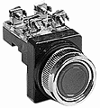

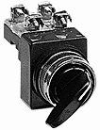
제 3 장 전기 제어
3.1 수동조작 스위치
▣ 자동복귀형 접점 : 조작부를 누르고 있는 동안만 접점이 닫히고(on),
손을 떼면 스프링 등의 힘으로 자동으로 조작부와 접점부가 원래의 열린 상태(off)로 복귀.
a 접점 b 접점
⒜ 실물 ⒝ 접점 기호
[그림 3-2] 푸시버튼 스위치
▣ 유지형 접점(수동접점) : 조작부에서 손을 떼어도 조작부와 접점부가 그 상태를 유지. 스냅(토글) 스위치.
⒜ 실물 ⒝ 접점 기호
[그림 3-3] 스냅 스위치

Slide 5
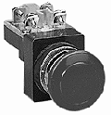

제 3 장 전기 제어
3.1 수동조작 스위치
▣ 잔류형 접점 : 조작부에서 손을 떼면 접점은 상태유지, 그러나 조작부는 원래의 상태로 복귀.
대표사례 = 푸시버튼 방식 스위치.
a 접점 b 접점
⒜ 실물 ⒝ 접점 기호
[그림 3-4] 푸시버튼 스위치 (잔류접점)

Slide 6
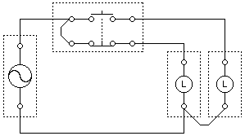
제 3 장 전기 제어
3.2 실체 배선도와 순서도
▣ 실체 배선도
1) 기기의 접속관계를 중심으로 표시하는 회로도면 (실제로 회로를 배선하는데 사용).
2) 푸시버튼 스위치를 on 조작하면 좌측 표시등은 점등되고, 우측 표시등은 소등된다.
3) 푸시버튼 스위치를 off 조작하면 좌측 표시등은 소등되고, 우측 표시등은 점등된다
PBS
전원 표시등
[ 그림 3-5 ] 실체 회로도

Slide 7
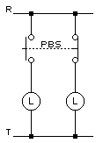
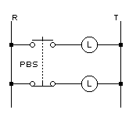
제 3 장 전기 제어
3.2 실체 배선도와 순서도
▣ 순서도(順序図)
- 정의 : 기기의 그림기호를 사용하여 전개식(展開式)으로 표시하는 것. 회로의 동작내용, 전류의 흐름 조사
- 그리는 방법
① 상하 또는 좌우로 전원선을 작도하고, 그 사이에 접점 등을 분해하여 그림 기호로 표시한다.
② 상하로 전원선을 작도한 것을 가로 순서도, 좌우로 전원선을 작도한 것을 세로 순서도라 한다.
③ 전원선은 제어모선이라고 하며, 교류는 R․T, 직류는 P․N이라는 문자 기호를 함께 기록하여 구별한다.
④ 각 기기는 그림 기호를 사용하고, 그 동작순서에 따라서 작도한다.
⑤ 각 기기의 그림 기호는 조작하지 않을 때 상태로 표시하고, 문자 기호를 함께 표시한다.
가로 순서도 세로 순서도
[ 그림 3-6 ] 순 서 도

Slide 8
제 3 장 전기 제어
3.3 제어회로의 구성
- 제어회로의 기능 별 구성 : 수동 지령부․ 검출부․ 조절부(논리회로) 및 조작부 → 제어 대상을 구동.
① 검출부 : 제어대상의 상태를 감지
② 수동 지령부 : 회로의 on-off를 지시
③ 조절부 : 검출부와 수동 지령부에서 신호를 받아 제어대상에 어떤 조작을 가할 것인가를 판단
④ 조작부 : 조절부의 지시에 따라 제어대상을 직접 조작.
[ 그림 3-7 ] 제어회로 구성도
검출부
조절부
조작부
제어대상
수동지령부

Slide 9
제 3 장 전기 제어
3.3 제어회로의 구성
▣ 검 출 부 : 인간의 눈이나 귀 등의 감각에 해당하는 동작을 하여 물체의 유무나 위치 또는 온도․압력 등의
제어대상 상태 변화를 검출하여 자동적으로 접점을 개폐하기 위하여 검출기를 사용.
접촉 방식 | 비접촉방식 | 기타
리밋 스위치 | 광전 스위치 | 온도, 압력 스위치
마이크로 스위치 | 근접 스위치 | 액면 스위치

Slide 10
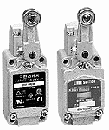

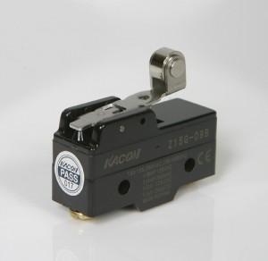
제 3 장 전기 제어
3.3 제어회로의 구성
① 리밋 스위치(Limit Switch) : 물체에 의하여 조작편이 눌려지면 접점을 개폐하는 접촉 방식 검출기.
견고한 다이캐스팅 케이스로 제작.
a 접점 b 접점
실물 사진 접점기호
② 마이크로 스위치(Micro Switch) : 접점 기구를 내장하고 밀봉되지 않은 것. 계측장치나 기계의 검출기용.

Slide 11



제 3 장 전기 제어
3.3 제어회로의 구성
③ 광전 스위치(Photoelectric Switch) : 발광부와 수광부 및 증폭기로 구성되며, 검출하고자 하는 물체에
의하여 광로의 광량 변화를 검출하여 접점을 개폐하는 비접촉 방식 검출기.
단, 빛을 투과시키면 사용 못함.
구분 | 투과형 | 미러 반사형 | 직접 반사형
특 징 | 발광부와 수광부가 별개 | 발광부와 수광부가 하나의 케이스 | 하나의 케이스, 물체에서 반사
장 점 | 검출거리가 길고, 정도가 높다 | 광로의 진행방향 조정 가능 | 발광부 부착위치 선정이 용이
단 점 | 빛투과 물체는 검출 곤란 | 반사율이 높은 물체는 어려움 | 물체의 특성에 좌우
a 접점 b 접점
실물 사진 접점 기호

Slide 12
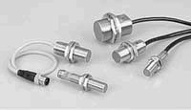


제 3 장 전기 제어
3.3 제어회로의 구성
④ 근접 스위치 (Proximity Switch)
- 발진회로나 브리지 회로 및 증폭기로 구성.
- 검출하고자 하는 금속체나 자성체 등의 물체의 접근에 의하여 전계나 자계의 변화를 검출.(비접촉식)
- 내부 부품들이 몰딩되어 제조되므로 열악한 환경에서도 사용이 가능하고, 진동이나 충격에도 특성이 우수.
- 내부 부품이 반도체로 구성되어 수명이 길고 보수가 불필요.
구 분 | 정전용량형 | 유도용량형
특 징 | 유도전극과 대지사이의 정전용량 변화 검출 | 발진용 코일의 유도용량변화 검출
장 점 | 모든 물체 검출. 검출거리 김 | 스위칭 주파수가 높다(2KHz 즉, 정교하다)
단 점 | 스위칭 주파수가 짧다(10Hz) | 금속체만 해당됨, 검출거리 짧음.
a 접점 b 접점
실물 사진 접점 기호

Slide 13
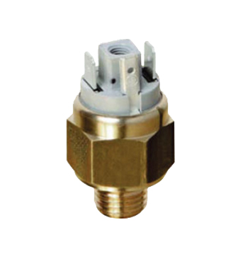
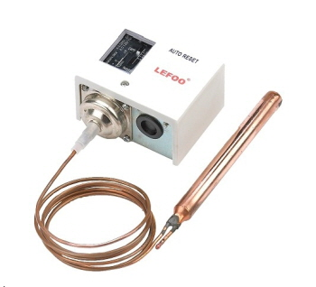
제 3 장 전기 제어
3.3 제어회로의 구성
⑤ 온도 스위치 (Temperature Switch)
- 소형사이즈로 협소한 공간에 설치
- 저비용구조의 제품으로 효과적인 온도제어
- 다양한 배관취부나사
- 고무보호캡, 컨넥터, 전기케이블 연결타입 옵션
- 옵션으로 본질안전방폭형으로 제작 ATEX Ex ia IIC/IIIC
- 종류
▶ 기계식 바이메탈 온도스위치 ( 온도 - 고정 )
▶ 기계식 내구성 온도스위치 ( 온도 - 조절 가능 )
▶ 전자식 디지털 온도스위치 ( 온도 - 조절 가능 )

Slide 14
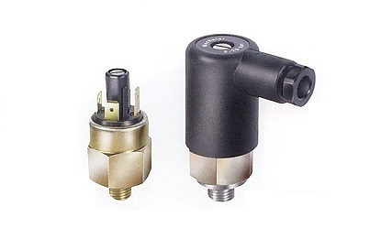
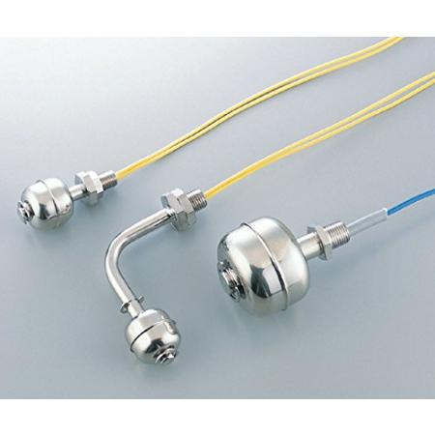
제 3 장 전기 제어
3.3 제어회로의 구성
⑥ 압력 스위치 (Pressure Switch)
- 적용분야 : 유압,공압,수압 등에 다양하게 사용,
- 압력설정 조정 가능(상단에 압력스위칭조절나사)
- 사용내압을 최대 600bar 정도로 높여서 견고
- AC, DC전압 구분없이 사용가능한 free voltage
⑦ 액면 스위치 (Liquid Level Switch)
- 작동 원리 : 길이가 3종류인 전극봉을 탱크 안에 넣고
탱크 내부의 물이 하강하거나 상승하면 레버가 작동되어
급수펌프의 전동기를 기동 또는 정지시킨다.
- 수위 조절 : 중간 길이와 짧은 길이의 전극봉 사이로 수위를
유지시켜 일정한 물을 자동적으로 확보
- 특징 : 액체의 도전성을 이용한 것으로 플로어 스위치와
같은 가동 부분이 없으므로 고장이 적다

Slide 15

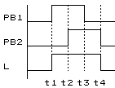
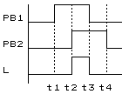

제 3 장 전기 제어
3.3 제어회로의 구성
▣ 논리회로(조절부) : 논리적인 판단 기능을 갖는 전기회로로서 인간의 두뇌에 해당하는 작용을 하여 검출기
신호를 판단하고 조작기에 적절한 신호를 보내주는 작용.
① OR 회로 : a접점을 병렬로 접속하는 경우 PB1 또는 PB2가 on으로 되면 표시등이 점등.
(a) 회 로 (b) 타임차트
② AND 회로 : a접점을 직렬로 접속하는 경우 a₁과 a₂가 동시에 on으로 되면, 램프가 점등.
(a) 회 로 (b) 타임차트

Slide 16
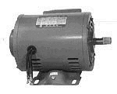

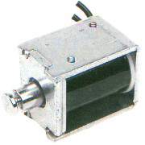

제 3 장 전기 제어
3.3 제어회로의 구성
▣ 조 작 부 : 인간의 수족에 해당하는 동작을 하는 조작기(모터, 솔레노이드 및 전자밸브 등)
① 모터 (Motor) : 전기 에너지를 기계적인 에너지로 변환하는 가장 대표적인 동력원,
사용 전원에 따라 교류 모터와 직류 모터로 분류된다.
실물 회로도 사례
② 솔레노이드 : 고정철심, 코일, 플런저(가동철심) 등으로 구성되어 전기 에너지를 기계적 에너지로 변화.
(Solenoid) 운동의 형태에 따라 풀형(pull type)과 푸시형(push type)으로 구분.
사용하는 전원에 따라 교류(AC) 솔레노이드와 직류(DC) 솔레노이드로 분류.
실물 회로도 사례

Slide 17
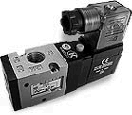

제 3 장 전기 제어
3.3 제어회로의 구성
▣ 조 작 부 (계속)
③ 전자 밸브(Solenoid Valve) : 전자석의 흡인력을 이용하여 밸브를 개폐 시킴.
유체흐름을 단속하거나 방향을 제어하기 위하여 실린더와 조합시켜서 널리 사용.
실물 회로도 사례

Slide 18
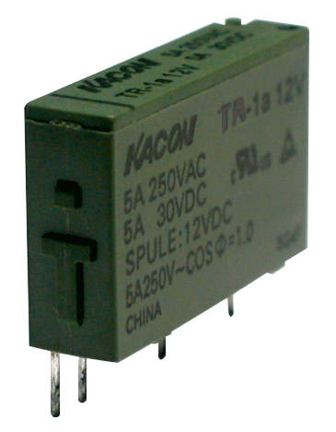
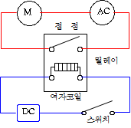
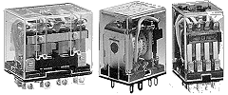
제 3 장 전기 제어
3.4 릴레이
- 릴레이는 전자력에 의하여 접점을 개폐하는 기능을 가진 장치의 총칭.
- 신호처리용 기기로서 가장 많이 사용.
▣ 원리와 구성
- 스위치가 on될 때마다 모터가 구동.
- 코일이 연결된 부분(코일부)과 접점이 연결된 부분(회로를 개폐)으로 구분.
- AC 모터 회로를 제어하기 위하여 DC 릴레이를 사용.
- 철심에 감은 코일에 전류가 흐르면 전자력이 발생하여 접점을 개폐하는 전자 스위치.
- 유접점 AC 회로를 제어한다.(접점조합으로 논리조작을 수행).
실물 사진 회로도 사례

Slide 19
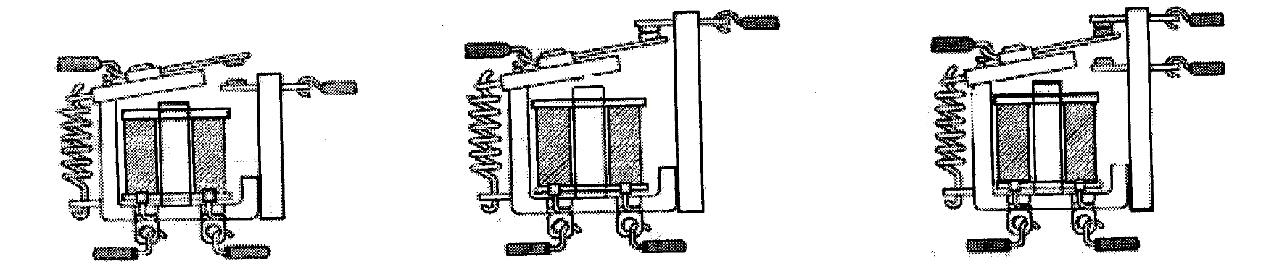
제 3 장 전기 제어
3.4 릴레이
▣ 원리와 구성
- a(arbeit) 접점：여자되면 on, 소자되면 off, Make 접점, Normally open(NO)
- b(break) 접점：여자되면 off, 소자되면 on, Normally Close(NC)
- c(change-over) 접점：가동접점(a접점과 b접점)을 공유, Transfer 접점
a 접점 b 접점 c접점
릴레이의 기본구조

Slide 20
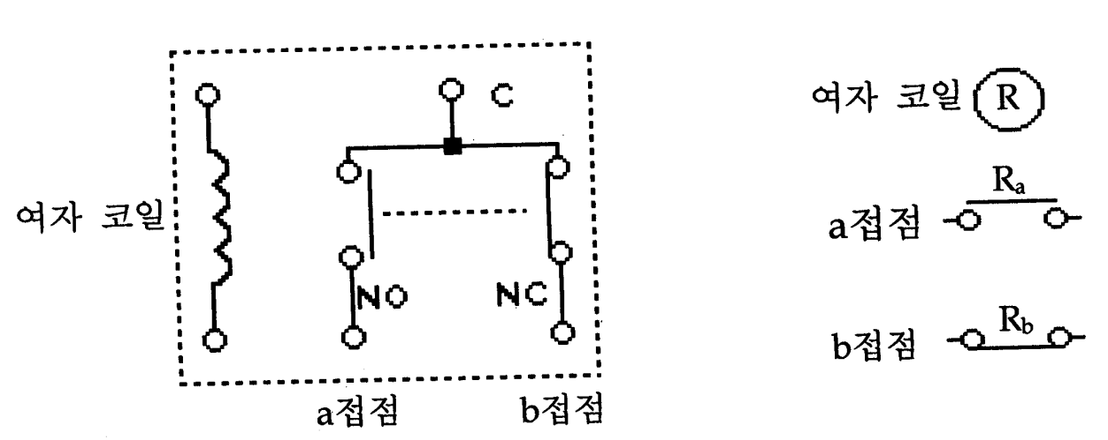
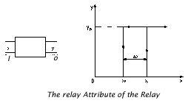
제 3 장 전기 제어
3.4 릴레이
▣ 동작 과정
기본 구조 그림 기호
구조 도면 회로도 사례

Slide 21
제 3 장 전기 제어
3.4 릴레이
▣ 기 능
① 증폭 기능 : DC 소전압․소전류로 코일을 여자하여 대전압․대전류가 흐르는 AC 부하 개폐 가능.
② 변환 기능 : 코일부와 접점부는 전기적으로 분리되어 있으므로 서로 다른 성질의 신호를 취급 가능.
③ 분기 기능 : 하나의 여자회로와 여러 접점으로 구성되므로 하나의 신호로 여러 회로를 동시에 개폐 가능.
④ 논리 및 기억 기능 : a접점만으로 구성된 스위치를 등가적인 b접점을 갖는 스위치로 변환할 수 있고,
복수 개의 릴레이를 조합하여 복잡한 판단 및 기억 기능을 갖는 회로구성이 가능.
▣ 여자전압과 접점용량
- 여자전압-여자전류 : 릴레이의 코일을 여자하는데 필요한 전압-전류.
- 여자코일은 전기회로의 부하에 해당하며, 일반적으로 여자코일의 소비전력은 작음.
- 릴레이 접점회로는 여자회로보다 훨씬 대전압을 인가하여 대전류가 흐르는 전기회로(부하)를 개폐가능.
- 접점용량 : 접점회로가 개폐할 수 있는 부하의 전압 및 전류.
구 분 | 여자전압 | 여자전류 | 접점용량(저항부하)
DC | DC 12[V] | DC 75[mA] | DC 6[A], 12[V]
DC | DC 24[V] | DC 25[mA] | AC 65[A], 125[V]
AC | AC 200[V] | AC 7.4[mA] | AC 5[A], 250[V]

Slide 22
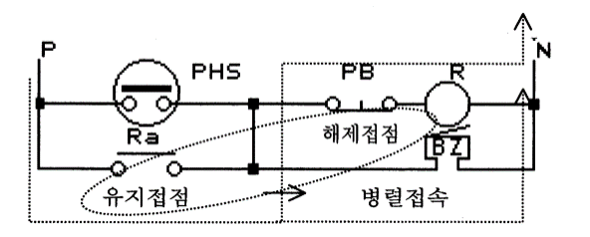
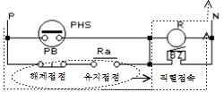
제 3 장 전기 제어
3.5 자기유지 회로
▣ 자기유지(Latch) 개요
- 제어회로에는 인간의 판단기능에 해당하는 논리회로(AND, OR, NOT)와
- 인간의 기억기능에 해당하는 기억(자기유지：latch)회로가 중요.
▣ 자기유지회로 방식
① 정지우선 자기유지회로 : a접점의 광전 스위치 PHS와 b접점의 푸시버튼 스위치 PB를 동시에 조작하면
자기유지가 해제되고 경보기 BZ의 울림이 정지하는 회로(병렬로 접속).
② 기동우선 자기유지회로 : a접점의 광전 스위치 PHS와 b접점의 푸시버튼 스위치 PB를 동시에 조작하면
자기유지가 해제되고 경보기 BZ의 울림이 유지되는 회로(직렬로 접속).
정지 우선 (병렬 접속) 기동 우선(직렬 접속)

Slide 23
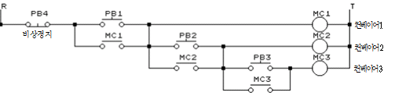
제 3 장 전기 제어
3.6 우선 회로(인터 록:Interlock)
- 2개 이상의 입력이 있을 때 먼저 입력한 신호가 우선
- 그 입력에 대한 출력이 종료하기 전에는 다른 입력신호를 무시하는 회로.
- 우선도가 높은 쪽의 회로를 on 조작했을 때 우선도가 낮은 다른 쪽의 회로는 동작하지 않도록 우선도가
낮은 쪽을 조작하기 위한 릴레이의 b접점(인터록 접점)을 직렬로 삽입.
▣ 신입력 우선회로 : 항상 최후에 주어진 입력, 즉 새로운 입력이 우선되는 회로.
▣ 직렬우선회로(컨베이어 벨트 제어) : 전원측에 가까운 신호부터 우선도가 주어지는 순서회로.

Slide 24
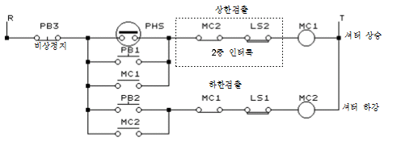
제 3 장 전기 제어
3.6 우선 회로(인터 록:Interlock)
▣ 병렬우선회로(차고셔터, 커텐제어등) : 교대로 인터록을 걸어서 어느 입력이든지 먼저 on되는 회로에 우선.
OR접속

Slide 25
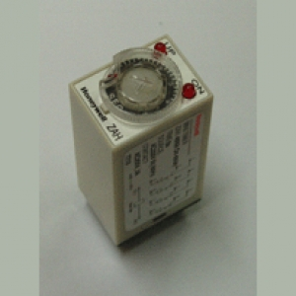
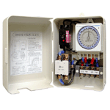
제 3 장 전기 제어
3.7 타이머 (Timer)
- 릴레이와 스위치만으로 구성된 릴레이 제어회로에 정해진 시간차를 이용하여 출력의 구동을 지연시키거나
시간간격을 조절하여 출력의 구동주기를 일정하게 반복시키는 타이밍 동기제어가 필요.
- 시간을 검출하는 스위치와 릴레이를 조합.
▣ 타이머의 분류 : 펄스(Pulse)수를 계산하는 구조에 따라 분류.
① ON-DELAY(한시동작 순시복귀) 타이머 : 센서 신호가 인가된 후 일정한 시간이 지나서 접점이 닫히고,
센서 신호가 차단되면 접점이 열림.
② OFF-DELAY(순시동작 한시복귀) 타이머 : 센서 신호가 인가되면 즉시 접점이 닫히고, 센서 신호가
차단된 후 일정한 시간이 지나서 접점이 열림.

Slide 26
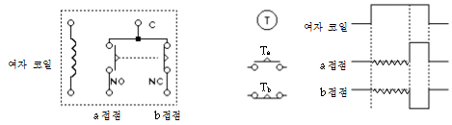
제 3 장 전기 제어
3.7 타이머 (Timer)
▣ 타이머의 구조와 타임차트 : 릴레이와 유사한 구조와 그림기호 사용.
한시 동작형의
사례
① 지연동작회로(a접점) : 일정한 시간이 지난 후 타이머 접점이 on되고 표시등이 점등.
② 일정시간(한시) 동작회로 : 동전이 투입되면 리밋 스위치 LS가 on되고, 동시에 전자접촉기 MC가 여자되어
오락기가 동작한다. 그리고 일정시간이 지나면 오락기가 정지한다.
(a) 기본 구조 (b) 그림기호 및 타임차트

Slide 27
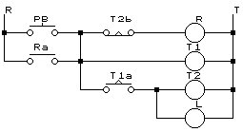
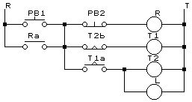
제 3 장 전기 제어
3.7 타이머 (Timer)
③ 반복동작회로(지연동작과 한시동작을 결합) : 환풍기의 자동반복운전, 부품의 가공중에만 컨베이어 라인 정지.
※ 동작원리：PB on→R 여자, 자기유지→지연 후 타이머 T1a on→표시등 점등 →지연 후 타이머 T2b off,
자기유지 해제
④ 지연복귀 동작 회로 : 푸시버튼 스위치 PB1이 on되면 표시등이 점등하고, 푸시버튼 스위치 PB2가 off되면
일정 시간이 지연된 다음 표시등은 소등.
※ 동작원리：PB1 on → R여자, 자기유지 → 지연 후 타이머 T1a on → 표시등 점등 → PB2 off
→ 지연 후 타이머 T2b off, 자기유지 해제 → 표시등 소등

Slide 28
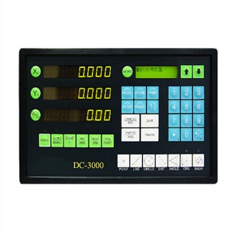
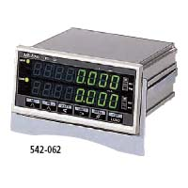
제 3 장 전기 제어
3.8 카운터(Counter)
- 단순히 계수(생산개수, 적산, 동작 횟수)를 위한 간단한 장치.
▣ 카운터의 분류 : 규칙적이거나 불규칙적으로 발생되는 펄스를 검출하는 스위치와 릴레이를 조합.
① 계수구조에 의한 분류
구 분 | 전자식(電磁式) | 전자식(電子式) | 회전식(回轉式)
특 징 | 내장된 전자석의 흡인력 이용 | 접점의 개폐신호 및 펄스 → 반도체 | 외부의 물리적 힘을 받아 구동
장 점 | LS나 PHS 와 함께 사용 | 수명이 길다, 고속계수가 가능 | 기계식이므로 시각적인 유지보수
단 점 | 수명짧음, 무접점방식 불가 | 접점이 필요 | 고속계수에 한계

Slide 29
제 3 장 전기 제어
3.8 카운터(Counter)
② 기능에 의한 분류
- 적산(total) 카운터 : 주로 전자식(電磁式)이며, 현재 계수값만 표시하고 제어출력은 발생하지 않음.
- 프리셋(preset) 카운터 : 계수값을 표시하면서 설정값과 현재 계수값이 일치하면 제어출력을 발생.
- 측정 카운터 : 계수값을 표시하면서 1개의 입력신호를 n배 증가시킨 출력신호를 발생하거나
n개의 입력신호를 1개의 출력신호로 분류.
③ 계수방식에 의한 분류
- 가산식 : 펄스가 입력될 때마다 0부터 증가하면서 설정값까지 계수.
- 감산식 : 펄스가 입력될 때마다 설정값부터 감소하면서 0까지 계수.
- 가감산식: 가산과 감산을 계수입력 형태에 따라 계수하고,
계수입력 형태는 개별입력형, 지령입력형, 위상차 입력형 등으로 분류한다.

Slide 30
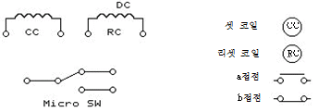
제 3 장 전기 제어
3.8 카운터(Counter)
▣ 구조
① 코일(Coil)부
- 셋 코일(Set coil) : 전류가 흐를 때마다 계수값이 증가하여 설정값과 일치하면 내장된 마이크로
스위치가 조작된다.
- 리셋 코일(Reset coil) : 설정값에 도달하면 현재 계수값을 초기화.
② 접점부
마이크로 스위치가 카운터 접점으로 사용, 리셋 코일은 별도의 접점이 불필요.
(a) 기본 구조도 (b) 그림기호
[그림 3-40] 유접점 카운터

